Slide 1
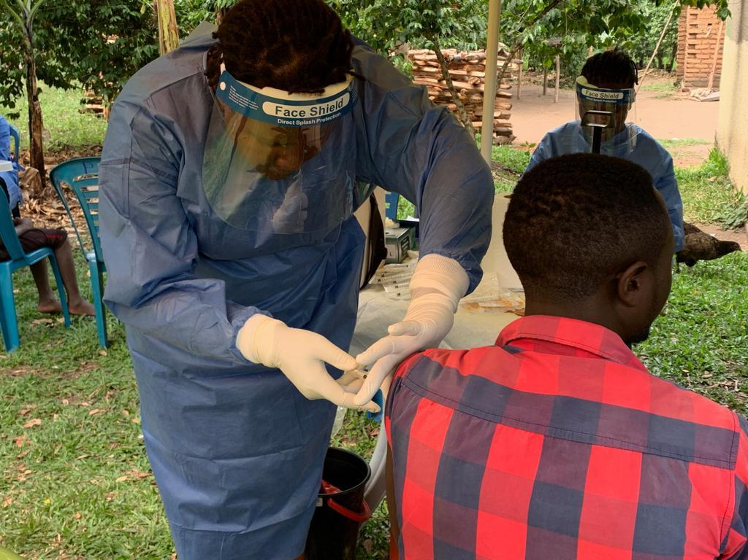


Accès aux vaccins contre le virus Ebola : Urgences et demandes d’assistance au GIC

Slide 2

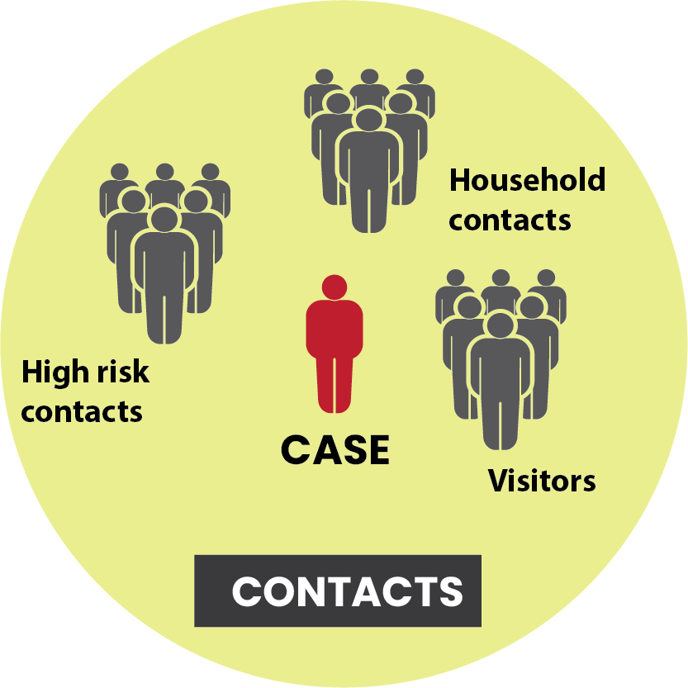

Il existe deux moyens pour les pays d’accéder au vaccin contre le virus Ebola.
Vaccination préventive contre Ebola
Le programme Gavi offre un soutien financier pour la mise en œuvre des campagnes de vaccination préventive.
Les deux types de vaccins homologués peuvent être utilisés pour la vaccination préventive des populations à risque.
L’équipe de coordination des vaccins contre le virus Ebola (EVCT) a été créée en 2023 pour élaborer des orientations techniques et aider les pays à utiliser les vaccins à titre préventif.
Demande d’assistance auprès de Gavi pour l’accès aux vaccins et la prise en charge des coûts opérationnels (IRC)
Intervention en cas de flambée épidémique
Le Groupe international de coordination pour l’approvisionnement en vaccin (GIC) gère un stock de vaccins d’urgence pour la lutte contre les épidémies depuis 2021.
500 000 doses de rVSV-EBOV (Ervebo) disponibles
Comme les épidémies d’Ebola sont relativement rares et imprévisibles par nature, le vaccin est réservé pour les interventions en cas d’épidémie ; il sert à protéger les personnes les plus susceptibles de contracter le virus Ebola.
Stock tournant, réapprovisionné régulièrement
Note : En 2024, seul rVSV-ZEBOV (Ervebo) est disponible.
Notes:
Deux mécanismes permettent aux pays d’accéder au vaccin contre le virus Ebola. Le premier est le guichet de financement de la vaccination préventive contre Ebola que Gavi a mentionnée tout à l’heure. L’un ou l’autre des vaccins préqualifié peut être demandé pour la vaccination préventive des populations à risque. En outre, pour aider les pays à déployer le vaccin, une équipe de coordination du vaccin contre le virus Ebola, composée de multiples partenaires, a été constituée en 2023 pour élaborer des orientations techniques, fournir un appui technique et créer et soutenir un programme de suivi, d’évaluation et d’apprentissage.
La deuxième option est le Groupe international de coordination pour l’approvisionnement en vaccins, qui gère les stocks de vaccins d’urgence destinés à la lutte contre les épidémies. En cas d’épidémie, les pays peuvent demander des doses auprès de ce groupe. Un stock roulant de 500 000 doses est actuellement disponible.

Slide 3
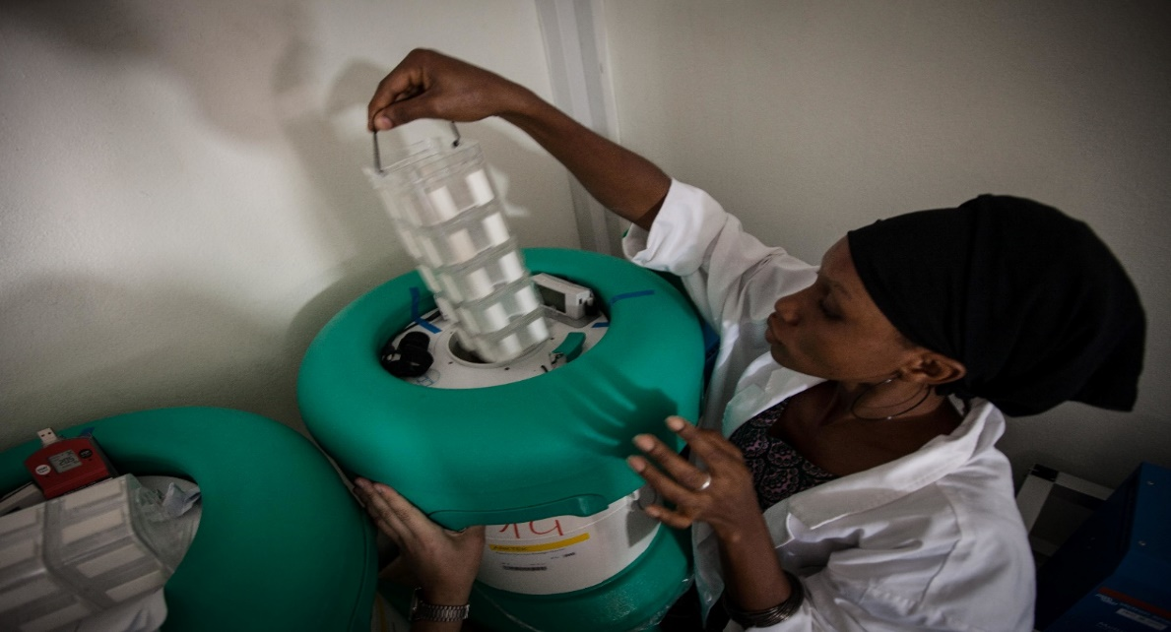
Groupe international de coordination pour l’approvisionnement en vaccin (ICG)
Le GIC gère la fourniture de vaccins et d’antibiotiques/antiviraux d’urgence à tous les pays en période d’épidémie.
Le GIC comprend quatre organismes membres :
UNICEF : Fonds des Nations unies pour l’enfance
OMS : Organisation mondiale de la santé
MSF : Médecins sans Frontières
FICR : Fédération internationale des sociétés de la Croix-Rouge et du Croissant-Rouge
Gavi prend en charge les coûts opérationnels des pays éligibles.
https://www.who.int/groups/icg/about

Slide 4
Principes directeurs
Équité : Distribution des vaccins en fonction des priorités de santé publique
Accès rapide et en temps voulu : fourniture de vaccins dans un délai défini pour lutter contre les épidémies
Indépendance : les décisions sont prises indépendamment de toute influence politique ou économique, dans le seul but de répondre à une urgence de santé publique
https://www.who.int/groups/icg/about

Slide 5
Constituer des réserves de vaccins
Méningocoque (1997)
Fièvre jaune (2001)
Choléra
(2013)
Ebola
(2021)
Actuellement, ERVEBO® est le seul vaccin disponible dans le stock de vaccins contre Ebola et en cas d’épidémie, ERVEBO® sera déployé pour la vaccination réactive.

Slide 6
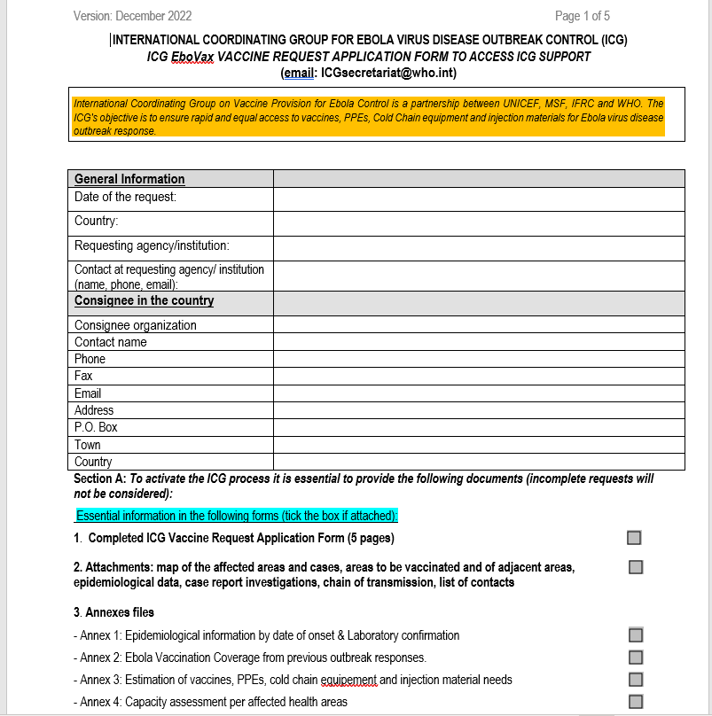
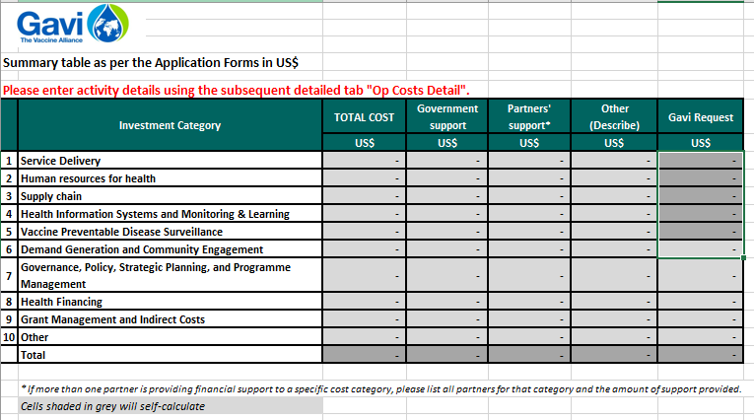
Utilisation des stocks
Les stocks sont réservés à la lutte contre les épidémies.
Le GIC a proposé des doses à durée de conservation limitée (<12 mois) aux pays exposés à Ebola pour la vaccination préventive des groupes à risque.
Une aide est disponible pour couvrir les coûts opérationnels liés à l’administration des vaccins.
https://www.who.int/groups/icg/ebola-virus-disease/ebola-stockpiles

Slide 7
Stock tournant – les disponibilités sont suffisantes.
En 2018-2021, nous étions dans une situation très différente.
Contraintes liées à l’approvisionnement
Les stocks ont été constitués sur plusieurs années.
Aujourd’hui, nous avons plus de 500 000 doses en stock.
Peu de pays ont exprimé leur intérêt pour la vaccination préventive depuis que l’offre a été diffusée plusieurs fois en 2023 et 2024.
État actuel du stock mondial de vaccins contre Ebola
>100 000 doses disponibles en 2024 pour un usage préventif

Slide 8
Procédure de soumission
Les stocks de vaccins sont accessibles à TOUT pays confronté à une épidémie, N’IMPORTE OÙ dans le monde, pour autant que la demande du pays remplisse les critères du GIC pour la mise à disposition des stocks de vaccins.
Les demandes sont évaluées en fonction des données épidémiologiques, de la stratégie de vaccination, de la disponibilité des vaccins dans le stock d’urgence, des stocks préexistants dans le pays et des aspects opérationnels de la riposte à l’épidémie.
Le pays doit remplir et soumettre une demande au secrétariat du GIC en utilisant le formulaire de demande standard, accompagné des annexes et des documents pertinents.
Le secrétariat du GIC transmet la demande aux membres du GIC issus des quatre organismes.
Les membres du GIC décident par consensus de l’envoi de vaccins et d’autres fournitures au pays demandeur.
Si la demande est approuvée, la Division des approvisionnements de l’UNICEF organise la livraison des vaccins au pays.

Slide 9
Processus du GIC)
Demande du pays
Soumission de la demande (Recommandé dans un délai de 7 jours)
Circulation (en une journée)
Décision en 48 heures
Approbation
Passation des marchés
Empaquetage et expédition
Arrivée
Demander plus d’information
Secrétariat du GIC
FICR, MSF, UNICEF, OMS
*Les décisions du GIC sont prises par consensus.
GIC
10 jours
Division des approvisionnements de l’UNICEF
Fabricants
Vaccins disponibles dans le pays
FICR : Fédération internationale des sociétés de la Croix-Rouge et du Croissant-Rouge MSF : Médecins sans Frontières UNICEF : Fonds des Nations unies pour l’enfance OMS : Organisation mondiale de la santé

Slide 10
Gestion des stocks de vaccin
Les stocks de vaccins d’urgence sont conservés dans les installations du fabricant jusqu’à ce que leur distribution soit décidée par le GIC.
L’UNICEF achète et expédie des vaccins et des fournitures pour le compte du GIC.
Les partenaires du GIC sur le terrain (FICR, MSF, UNICEF, OMS) apportent un soutien au pays pour la logistique des vaccins et le lancement des campagnes de vaccination.
Gavi finance les stocks du GIC et aux pays éligibles au programme peuvent recevoir les vaccins gratuitement, en plus d’un soutien pour les coûts opérationnels liés à la mise en œuvre de la campagne.
Les pays ne bénéficiant pas du soutien de Gavi sont tenus de rembourser le coût des vaccins et de leur transport, et de trouver des sources de financement pour couvrir les coûts opérationnels de la campagne.

Slide 11
Comment demander des doses
S’assurer que le vaccin a reçu l’approbation des autorités réglementaires du pays ou qu’il est utilisé sans étiquette.
Pour accéder au vaccin, les pays sont invités à soumettre une demande au secrétariat du GIC à l’adresse suivante icgsecretariat@who.int
Il est possible de soumettre une demande d’aide pour couvrir les coûts opérationnels, qui doit être accompagnée d’un budget relatif aux coûts de mise en œuvre (https://www.who.int/groups/icg/ebola-virus-disease/ebola-stockpiles)

Slide 12
Résumé
Le GIC gère 4 stocks réservés à la lutte contre les épidémies, dont Ebola.
Les pays peuvent soumettre des demandes d’accès aux stocks de vaccins.
Les demandes doivent être soumises le plus tôt possible afin de garantir un impact maximal sur la morbidité et la mortalité.

Slide 13
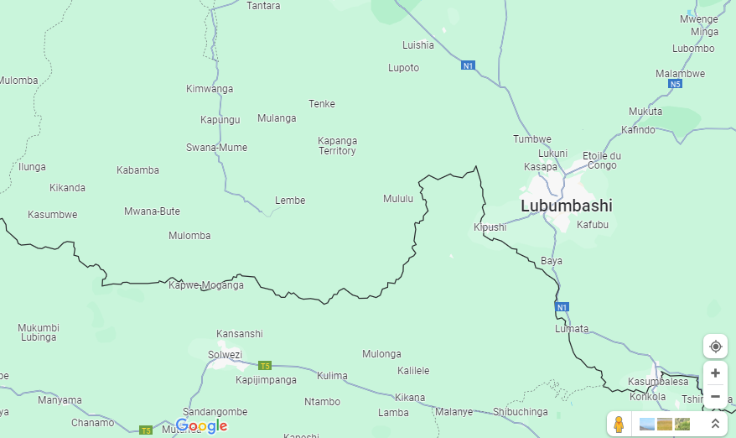
Scénario
Le 19 juin 2024, le médecin-chef du Mulomba, en RDC, près de la frontière zambienne, appelle le ministre de la santé à Kinshasa pour lui signaler qu’une maladie exceptionnellement mortelle est devenue épidémique. Depuis le 1er juin, 5 patients d’un hôpital local ainsi que 2 médecins et 1 sage-femme employés par l’hôpital ont développé une maladie caractérisée par de la fièvre, des vomissements, des douleurs abdominales et une diarrhée sanglante qui a rapidement évolué vers la mort. Le fonctionnaire a signalé que la maladie semblait se propager parmi le reste du personnel de l’hôpital.
Quelle peut être cette maladie mystérieuse ?
RDC
Zambie

Slide 14
Scénario
Soumettriez-vous une demande au GIC pour obtenir des doses de vaccin contre le virus Ebola ? Pourquoi ?
Le laboratoire a confirmé qu’il s’agissait du virus Ebola.
Quelle est l’étape suivante ? Soumettriez-vous une demande au GIC pour obtenir des doses de vaccin contre le virus Ebola ? Pourquoi ?
Que pourrait envisager la Zambie dans un avenir proche ?
Que pourrait envisager la Zambie pour se préparer (à moyen/long terme) ?

